Slide 1
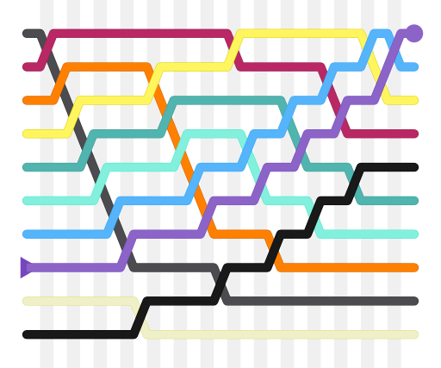
Сортировка
Алгоритмы

Slide 2
Определение
Алгоритм сортировки — это алгоритм для упорядочивания элементов в списке. В случае, когда элемент списка имеет несколько полей, поле, служащее критерием порядка, называется ключом сортировки

Slide 3
Свойства и классификация
Степень роста сложности – лучший случай, средний случай, худший случай.
Устойчивость (англ. stability) — устойчивая сортировка не меняет взаимного расположения элементов с одинаковыми ключами.
Алгоритм сортировки -

Slide 4
Свойства и классификация
Естественность поведения — эффективность метода при обработке уже упорядоченных или частично упорядоченных данных. Алгоритм ведёт себя естественно, если учитывает эту характеристику входной последовательности и работает лучше.
Использование операции сравнения. Алгоритмы, использующие для сортировки сравнение элементов между собой, называются основанными на сравнениях.

Slide 5
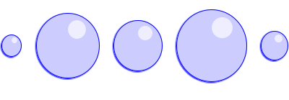
Сортировка пузырьком
Сортировка пузырьком (англ. Bubble sort) — для каждой пары индексов производится обмен, если элементы расположены не по порядку.
Учебный аллгоритм.
Сложность алгоритма: O(n²).
Устойчивый. Естественое
поведение

Slide 6
Характеристики
Структура данных | Массив
Худшее время | O(n²)
Лучшее время | O(n)
Среднее время | O(n²)
Затраты памяти | O (1)
Устойчивость | Нет
Естественное поведение | Да

Slide 7
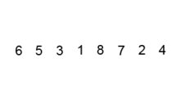
Сортировка пузырьком

Slide 8
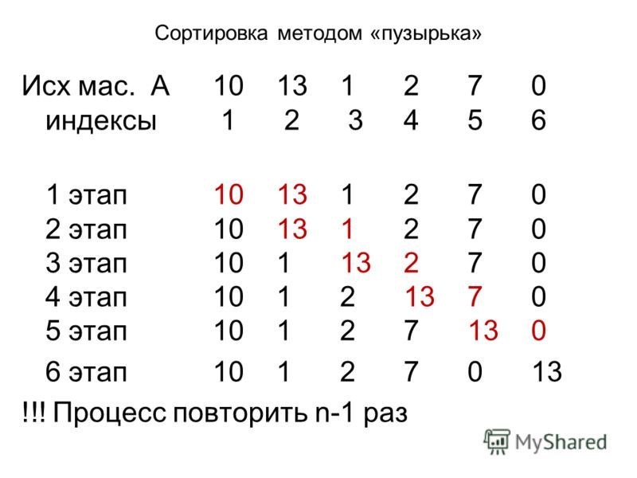
Сортировка пузырьком

Slide 9
Сортировка выбором
Шаги алгоритма:
Находим номер минимального значения в текущем списке
Производим обмен этого значения со значением первой неотсортированной позиции (обмен не нужен, если минимальный элемент уже находится на данной позиции)
Сортируем хвост списка, исключив из рассмотрения уже отсортированные элементы
Неустойчив, ведет себя не естественно.

Slide 10
Характеристики
Структура данных | Массив
Худшее время | О(n²)
Лучшее время | О(n²)
Среднее время | О(n²)
Затраты памяти | О(n) всего, O(1) дополнительно
Устойчивасть | Зависит от реализации

Slide 11
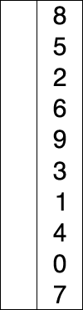
Сортировка выбором

Slide 12
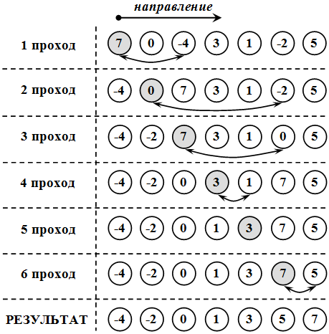
Сортировка выбором

Slide 13
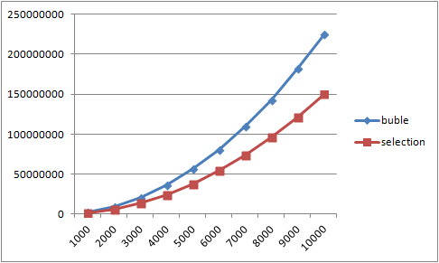
Сравнение алгоритмов

Slide 14
Сортирова вставками
анг. Insertion sort
Определяем, где текущий элемент должен находиться в упорядоченном списке, и вставляем его туда.
Сложность алгоритма: O(n²).
Устойчивый. Естественое поведение.

Slide 15
Характеристики
Структура данных | Массив
Худшее время | О(n²) сравнений, обменов
Лучшее время | O(n) сравнений, O(1) обмен
Среднее время | О(n²) сравнений, обменов
Затраты памяти | О(n) всего, O(1) вспомогательный
Устойчивость | Да

Slide 16

Сортирова вставками

Slide 17
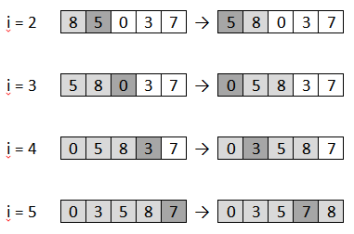
Сортировка вставками

Slide 18
Сортировка вставками
Плюсы:
эффективен на небольших наборах данных, на наборах данных до десятков элементов может оказаться лучшим;
эффективен на наборах данных, которые уже частично отсортированы;
это устойчивый алгоритм сортировки (не меняет порядок элементов, которые уже отсортированы);

Slide 19
Сортировка вставками
может сортировать список по мере его получения;
использует O(1) временной памяти, включая стек.
может работать значительно быстрее за счёт бинарного поиска
Минусы:
Очень высокая вычислительная сложность алгоритма (при использовании стандартного алгоритма).

Slide 20
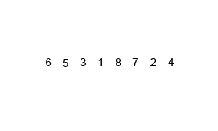
Сортировка слиянием

Slide 21
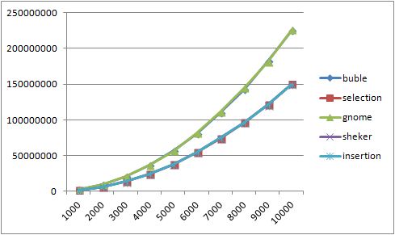
Сравнение сортировок

Slide 22
Сортировка Шелла (Shell sort)
Сортировка Шелла — алгоритм сортировки, являющийся усовершенствованным вариантом сортировки вставками. Идея метода Шелла состоит в сравнении элементов, стоящих не только рядом, но и на определённом расстоянии друг от друга. Иными словами — это сортировка вставками с предварительными «грубыми» проходами.

Slide 23
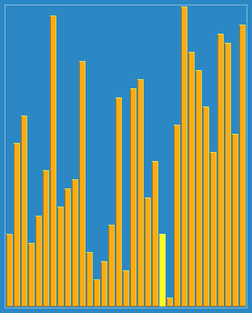
Сортировка Шелла

Slide 24
Быстрая сортировка
(Quicksort), в варианте с минимальными затратами памяти
сложность алгоритма
O(n log n) — среднее время,
O (n²) — худший случай;

Slide 25
Quicksort
Quicksort - Широко известен как быстрейший из известных для упорядочения больших случайных списков, с разбиением исходного набора данных на две половины так, что любой элемент первой половины упорядочен относительно любого элемента второй половины.

Slide 26
Бустрая сортировка
Затем алгоритм применяется рекурсивно к каждой половине. При использовании дополнительной памяти, можно сделать сортировку устойчивой.
Разработанный английским информатиком Чарльзом Хоаром во время его работы в МГУ в 1960 году.

Slide 27
Характеристики
Худшее время | O(n²)
Лучшее время | O(n log n) (обычное разделение) или O(n) (разделение на 3 части)
Среднее время | O(n log n)
Затраты памяти | O(n) вспомогательных O(log n) вспомогательных (Седжвик 1978)

Slide 28
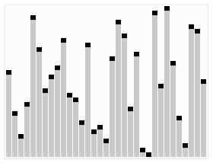
Quicksort

Slide 29
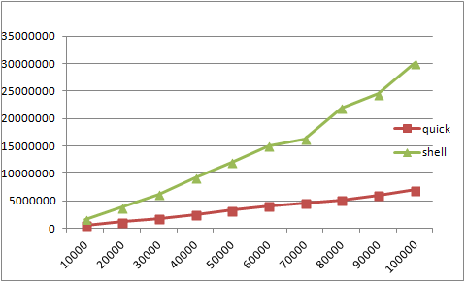
Сравнение сортировок

Slide 30
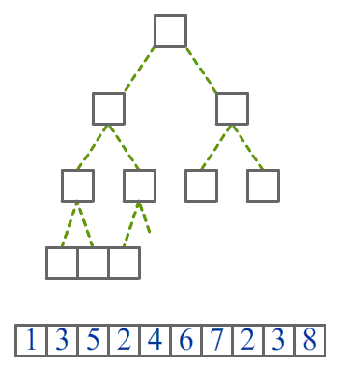
Пирамидальная сортировка

Slide 31
Timsort
Timsort — гибридный алгоритм сортировки, сочетающий сортировку вставками и сортировку слиянием, опубликованный в 2002 году Тимом Петерсом. В настоящее время Timsort является стандартным алгоритмом сортировки в Python, OpenJDK 7 и реализован в Android JDK 1.5.

Slide 32
Timsort
Основная идея алгоритма в том, что в реальном мире сортируемые массивы данных часто содержат в себе упорядоченные подмассивы. На таких данных Timsort существенно быстрее многих алгоритмов сортировки.

Slide 33
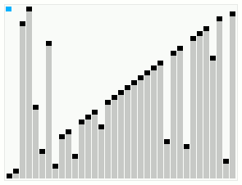
Плавная сортировка
Плавная сортировка — алгоритм сортировки выбором, разновидность пирамидальной сортировки, разработанная Э. Дейкстрой в 1981 году.
Как и пирамидальная
сортировка, имеет
сложность в худшем
случае равную O(n log n).

Slide 34
Плавная сортировка
Преимущество плавной сортировки в том, что её сложность приближается к O(n), если входные данные частично отсортированы, в то время как у пирамидальной сортировки сложность всегда одна, независимо от состояния входных данных.

Slide 35
Другие алгоритмы сортировки
Устойчивые
Слиянием - O(n log n). Память O(n)
С помошью двоичного дерева O(n log n). Память O(n).
Подсчетом O(n+k). Память O(n+k)
Блочная (корзинная вставка) O(n) Память О(k)
Неустойчивые
Сортировка Шелла
Сортировка расческой
Пирамидальная
Интроспективная
Терпеливая
Поразрядная (цифровая)
Глупая
Блинная

